Slide 1
行銷研究
講師：施權峰
日期：2021/12/16

Slide 2
SPSS入門（三）
一、量表信效度檢定（課本 p. 115）
二、主成份分析（課本 p. 121）
三、因素分析（課本 p. 130）
四、集群分析 （課本 p. 155）
本日課程進度

Slide 3
01
一、量表信效度檢定
SPSS入門
（三）

Slide 4
SPSS入門（三）
一、量表的信度與效度
Validity | X | X | O
Reliability | O | X | O
信度是指用同一種方法對同一個對象進行重複測量時，所得結果與之前測量結果相一致的程度。
效度是指測量工具或手段能够準確測量所需測量事物的程度。

Slide 5
02
二、主成份分析
SPSS入門
（三）

Slide 6
03
三、因素分析（CFA vs. EFA）
驗證性因素分析
(Confirmatory Factor Analysis, CFA)
探索性因素分析
(Exploratory Factor Analysis, EFA)
(課本p. 137)
SPSS入門
（三）

Slide 7
生活型態量表是用來衡量個體生活中所進行的活動、對於外在事物感興趣的程度以及對特定事物意見的一個綜合指標。
活動（Activities) 意指具體或明顯可見之行動，透過觀察可以得知，如購物、運動等。
興趣（Interests) 意指人們對於某些事物、主體、主題所引發之特別的關注
意見（Opinions)用來描述個人對於問題的解釋、期望與評價。
因此生活型態量表又稱為AIO量表。
人格特質短版量表
1. 我不擅長讓別人喜歡我 | 自我監控
2. 我很難為了配合不同人和不同情況而改變自己的行為 | 自我監控
3. 我認為不幸的事若要發生，你再努力也無法阻止 | 外控
4. 我認為比起智慧，幸運更為重要 | 外控
5. 我喜歡處理需要大量思考解決的任務 | 涉入程度
6. 比起那些有一定重要性但不需要太多思考的任務，我更喜歡需要動腦、困難且重要的任務 | 涉入程度
7. 從各方面看來，我較傾向覺得自己是一個失敗者 | 自尊感
8. 整體來說，我很滿意自己 | 自尊感
但….. 同學們的動機題目?

Slide 8
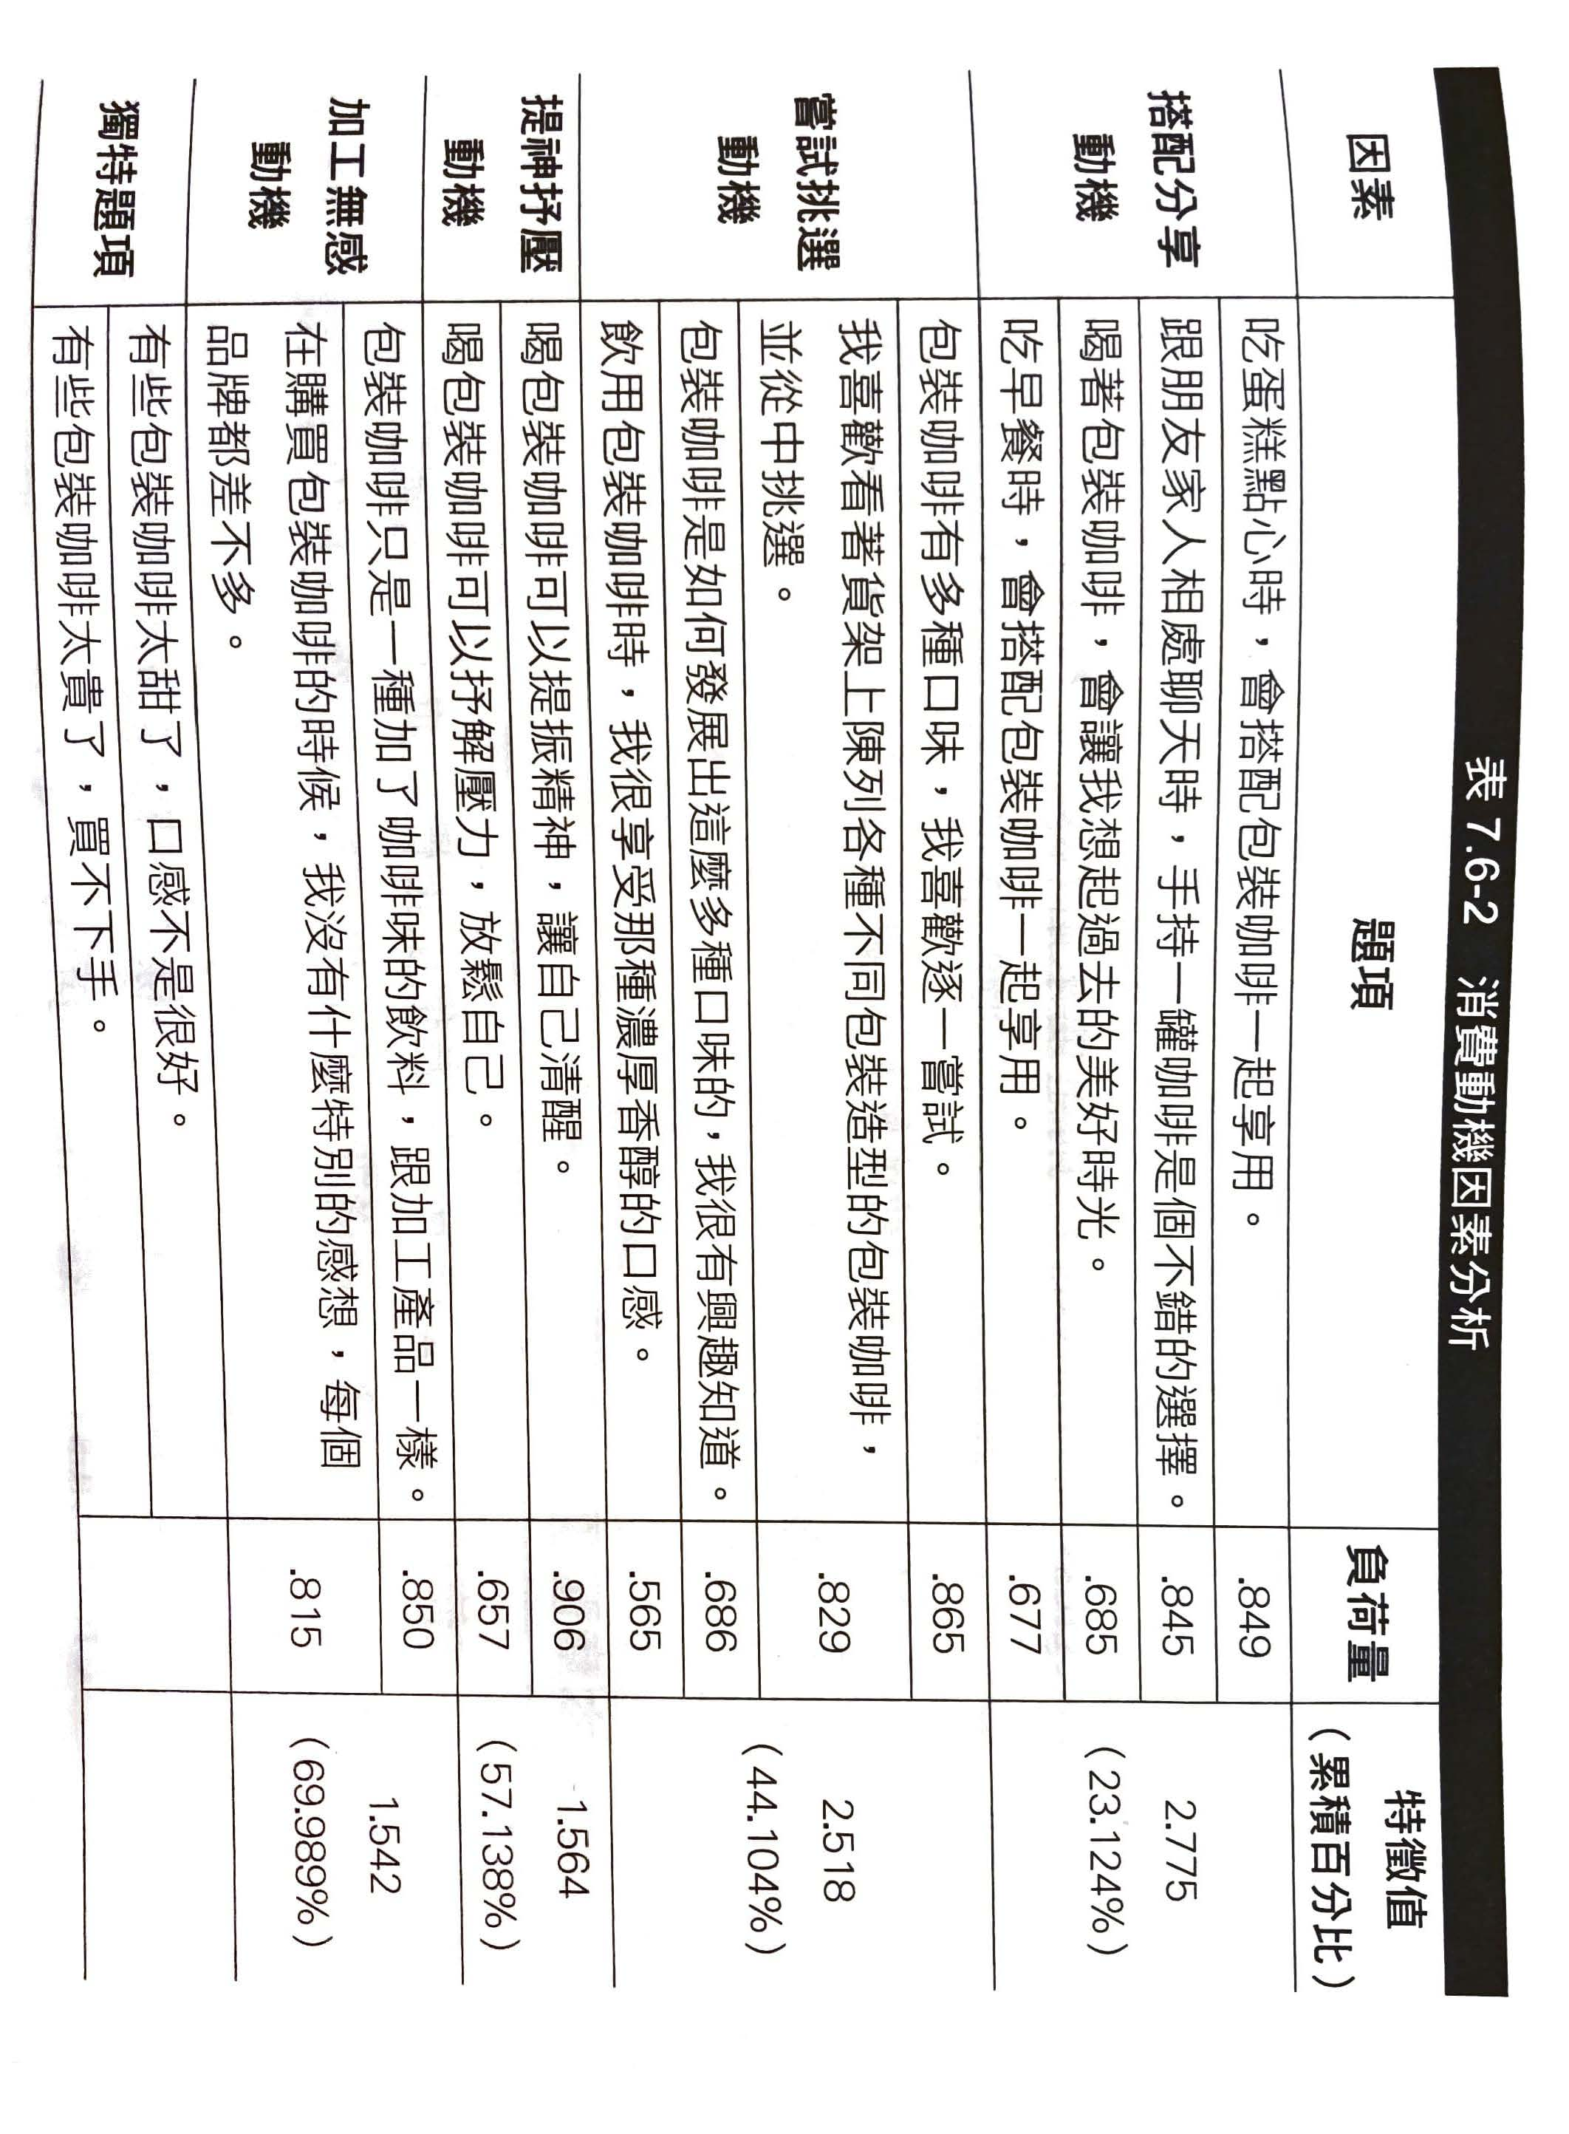
1. 記得命名
2. 萬一有題目無法分類時，怎麼辦?

Slide 9
權重 {a₁, a₂,…,a_{K}} 的計算
設定權重係數相等：平均數公式
Y = $\frac{1}{3}$ X₁ + $\frac{1}{3}$ X₂ + $\frac{1}{3}$ X₃
問題：
變數單位不同時怎麼辦？
每個變數的重要性(鑑別力)都一樣嗎？
D7
D10
D2
D4
D7 | D10 | D2 | D4
7 | 6 | 7 | 5
加權平均數算法 = (0.849∗7) + (0.845*6) + (0.685 *7) + (0.677*5)
/ (0.849 + 0.845 + 0.685 + 0.677)

Slide 10
SPSS入門（三）
主成分分析 vs. 因素分析
主成分分析 (單一抽象構念總指標) (Construct）
Y = a1X1 + a2X2 +…+ aKXK (公式)
因素分析 (多重構面量表之萃取) (Dimension)
X₁=λ₁₁F₁+λ₁₂F₂+…+λ_{1p}F_{p}+ε₁ (公式)

Slide 11
生活型態反映了一個人的態度、價值觀或世界觀
構面
生活中所進行的活動
生活型態
對於外在事物感興趣的程度
抽象構念
對特定事物的意見

Slide 12
後續分析指引 （課本 p. 182） 1. 動機因素對品牌忠誠度
(複迴歸)
2. 動機因素對品牌選擇
(二元羅吉斯迴歸)
(簡言之，就是將之前的使用動機單一題項改為動機因素，全部重跑一遍。同樣的道理，所有可用單一題項，經資料縮減萃取為因素之變數，皆可依樣畫葫蘆)
(動機可以換成人格特質或生活型態)
03
SPSS入門
（三）

Slide 13
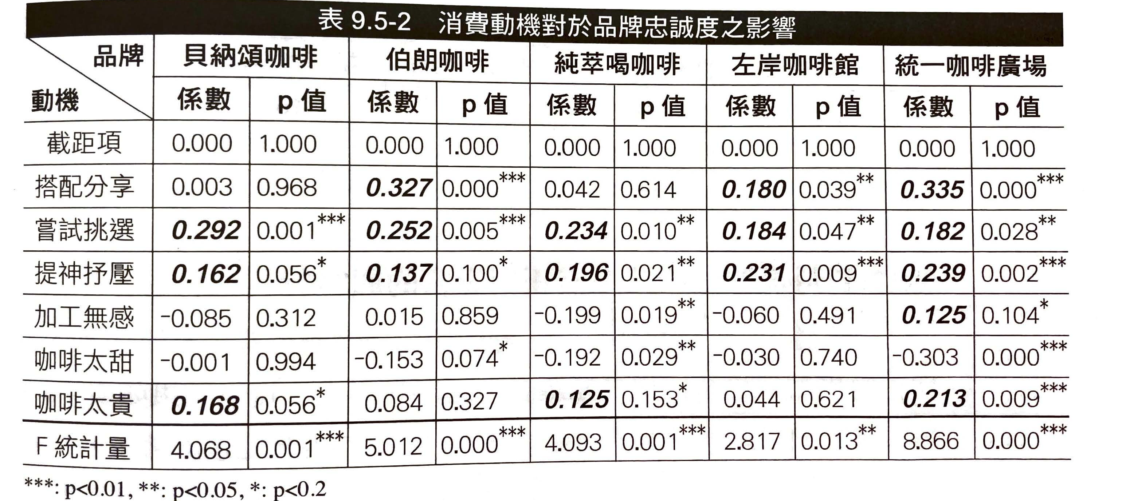
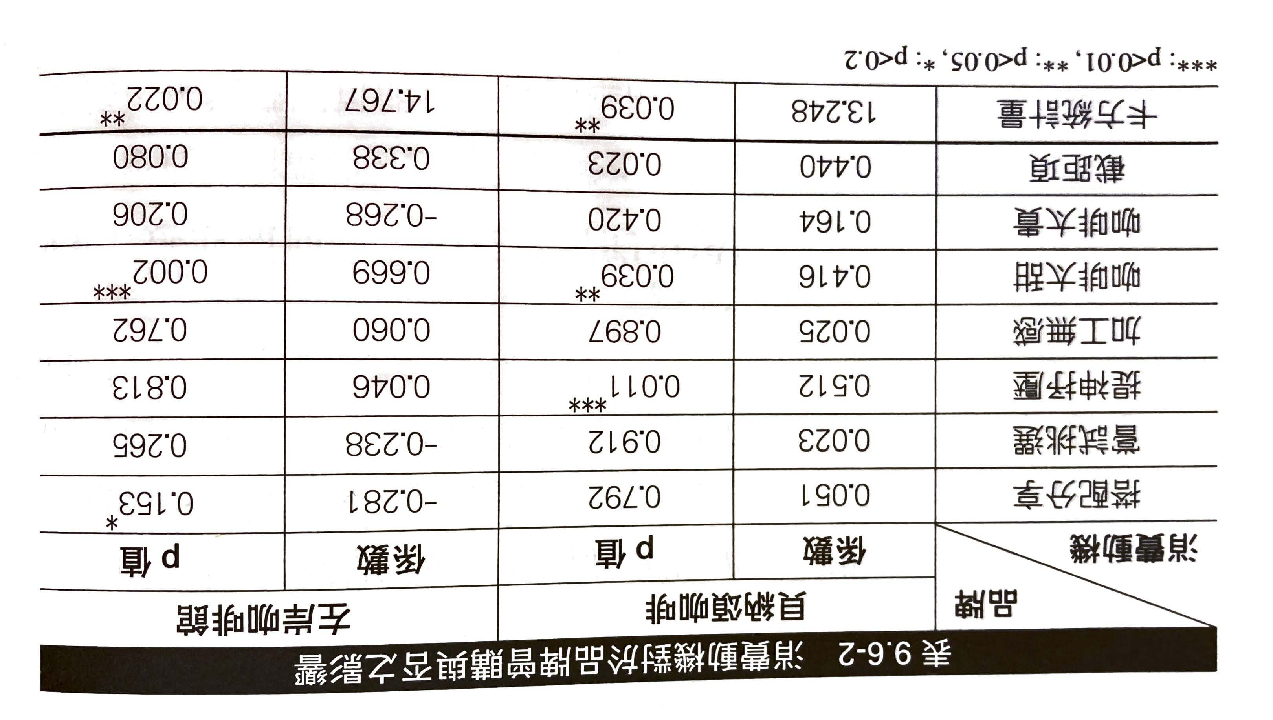
(動機可以換成人格特質或生活型態)

Slide 14
04
四、集群分析
快速集群法 (K-mean法)
層級集群法 (華德法)
兩階段集群法
經驗法則（無腦）集群法
(3-5群)
SPSS入門
（三）

Slide 15
後續分析指引 （課本 p. 168） X類別 Y類別
群與性別
群與休閒活動
群與頻道選擇
群對品牌選擇
X類別Y連續
群對品牌忠誠
04
SPSS入門
（三）

Slide 16
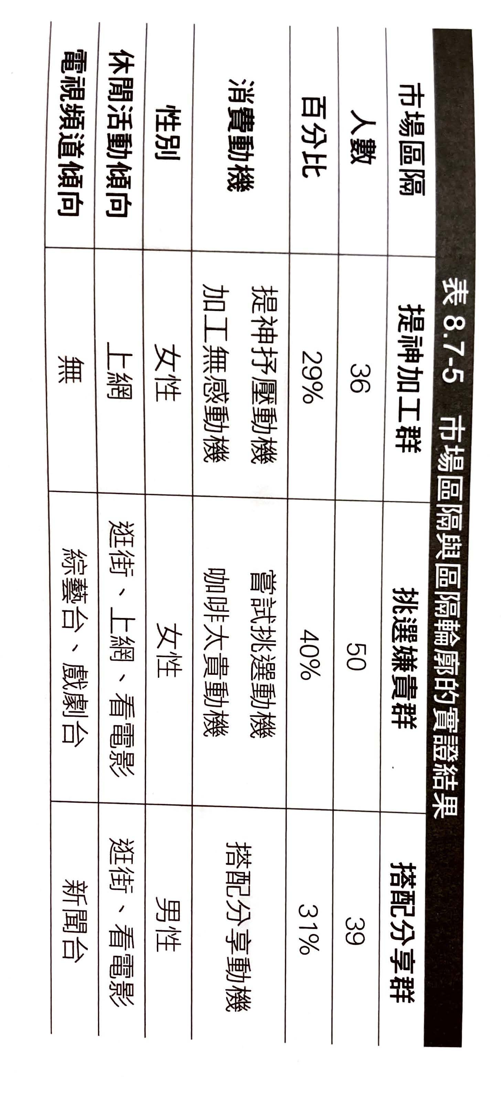
市場區隔的描述
居多
居多
居多
偏好
課本p. 168-171

Slide 17
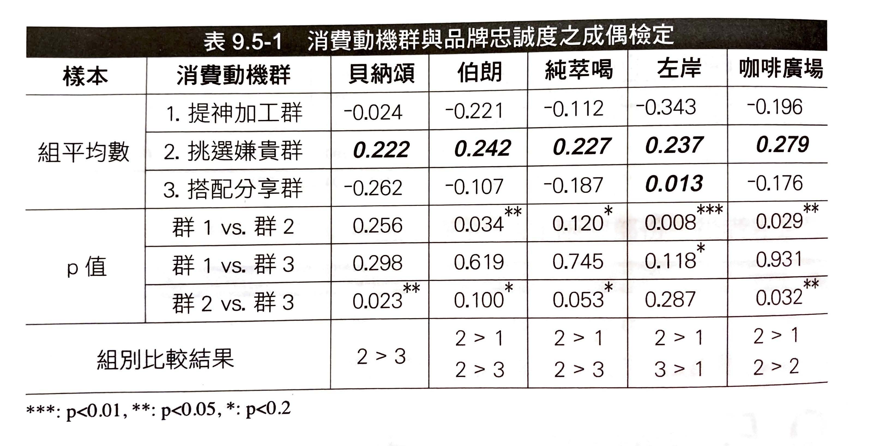

Slide 18
總結1 （重要觀念釐清）
CH8目的在於進行｢市場區隔｣。
主成分分析目的在於產生｢忠誠度指標｣。
因素分析目的在於產生｢購買動機因素｣。
集群分析目的在於透過｢購買動機因素｣進行市場區隔。
市場區隔後，記得對每一個市場區隔的消費者輪廓進行描述。

Slide 19
總結2 （重要觀念釐清）
CH9目的在於進行｢目標市場的界定｣，協助企業如何選擇最佳的進入市場。
市場界定可以分為｢現有目標市場｣以及｢潛在目標市場｣。
現有目標市場的篩選準則使用｢忠誠度指標｣，因此可以分為高忠誠與低忠誠。
潛在目標市場的篩選準則使用｢是否曾經購買過｣，因此可以分為有買過與沒買過。
選擇高低/與否，關鍵在於行銷思惟的選擇，｢主動式行銷｣亦或｢被動式行銷｣。

Slide 20
總結3 （重要觀念釐清）
潛在目標市場
篩選準則
現有目標市場
篩選準則
Y (Scale) X (Scale) | (購買與否) 類別 | (忠誠度指標) 連續
(分群結果) 類別 | 界定潛在 目標市場方法1 | 界定現有 目標市場方法1
(動機因素) 連續 | 界定潛在 目標市場方法2 | 界定現有 目標市場方法2
以分群後的
角度來判斷
以未分群的
角度來判斷
動機因素可以改為人格特質因素或者生活型態因素，
讓市場界定的資訊可以更加細緻

Slide 21
市場區隔的描述
居多
居多
居多
偏好
生活型態
非常注重自己的外表、認為休閒比工作更重要
人格特質
涉入程度很高、自我監控能力很強

Slide 22
05
五、後續分析指引 (補充說明)
SPSS入門
（三）

Slide 23
市場區隔描述與目標市場界定
男女比例
男女比例
男女比例
生活型態
非常注重自己的外表
我有固定的做事方式也不想改變
認為休閒比工作更重要
人格特質
自尊感很強
涉入程度很高
自我監控能力很強
品牌忠誠度
高
低
中
品牌選擇與否
曾購買的比例偏高
曾購買的比例偏低
曾購買的比例一半一半
購買/使用量
重度使用者
輕度使用者
中度使用者
購買/使用頻率
中度使用者
輕度使用者
重度使用者
購買通路
超市
便利超商
大賣場
四象星座
火象
水象
風象
Notes:
人格特質
自尊 - 彰顯尊榮
涉入程度 - 感性訴求或理性訴求
外控 - 凡事自有安排天定 或 事在人為、人定勝天 (只會抱怨 / 會往更樂觀的方向思考問題找出解決辦法)
自我監控 (從眾與否)
四象星座
火象 - 衝動
風象 - 創新
土象 - 務實
水象 - 重情感 情緒化

Slide 24
現有目標市場篩選
用ANOVA
低忠誠
高忠誠
選擇高/低那一群？尚須參考其他資訊
比如：群樣本數、購買量、購買頻率 （那個成長空間較大？）
亦可參考其他品牌表現 （水平分析）

Slide 25
潛在目標市場篩選
用卡方分析
有買過的比例
高
低
選擇高/低那一群？亦尚須參考其他資訊
比如：群樣本數、購買量、購買頻率 （那個成長空間較大？）
亦可參考其他品牌表現

Slide 26
觀念總複習
產品長甚麼樣子?
價格要定多少?
(新品設計的產品屬性)
(效用與願付價格)
產品
價格
消費者
4P
品 牌
消費者是誰? 長什麼樣子?
通路
溝通
在這些消費者心目中
的產品定位
(人口統計、人格特質、生活型態)
(品牌定位圖)
他們的需求是什麼?
(購買動機)
該在那些通路鋪貨?
該怎麼跟潛在消費者溝通?
他們的偏好是什麼?
(購買通路)
(溝通的主軸訊息有那些?)
(感性訴求/理性訴求)
(品牌忠誠或品牌傾向)
使用那些媒體來進行溝通?
他們的使用(購買)行為是什麼?
(溝通的媒體)
(購買量、購買頻率、使用程度)

